Slide 1
Společnost pro elektronické aplikace
www.seapraha.cz

Slide 2
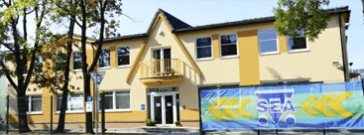
Firma byla založena v roce 1992.
Specializujeme se na vývoj, výrobu a dodávky elektroniky.
Hlavním zaměřením je oblast GSM aplikací: GSM modemy, GSM routery a GSM komunikátory pro monitoring a dálkové ovládání

Slide 3
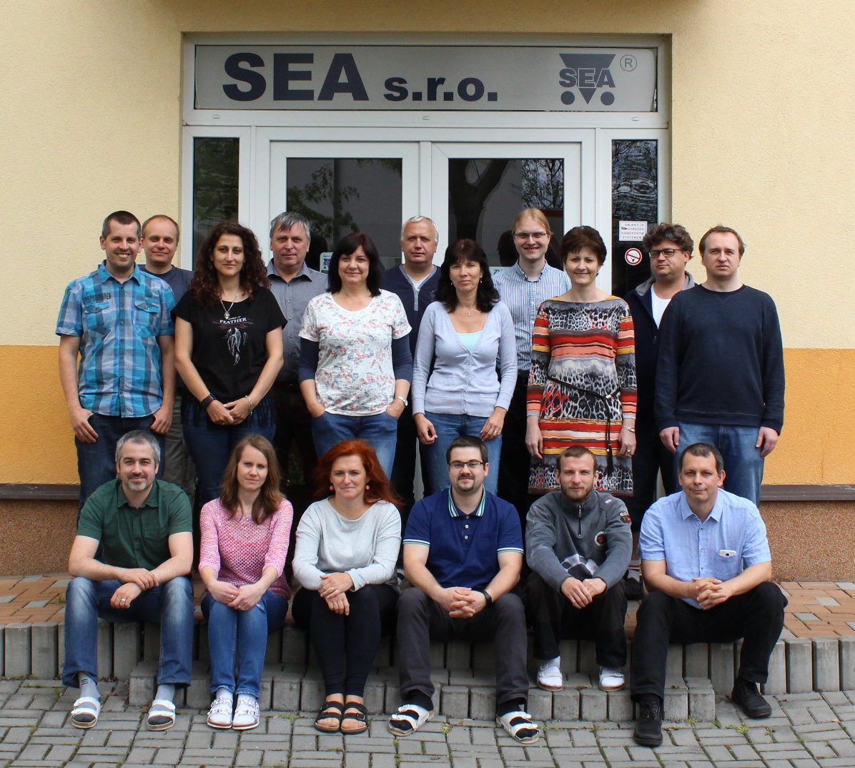
Jsme na trhu více jak 25 let
K dispozici je tým specialistů s dlouhou praxí v oboru
Máme vlastní vývoj SW a HW
Zajišťujeme veškerý servis a podporu
Veškerá výroba probíhá v ČR

Slide 4
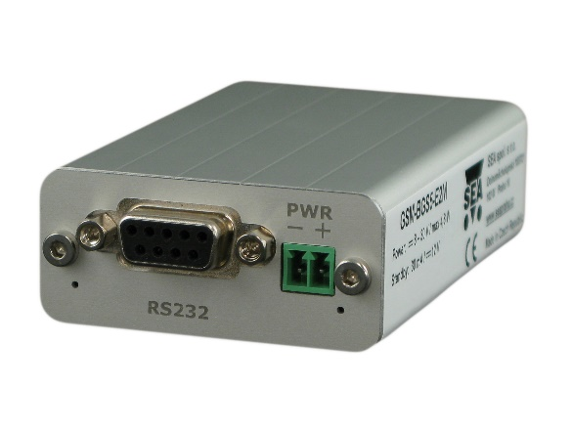
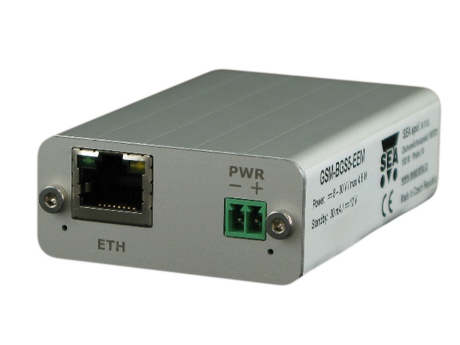
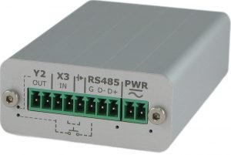
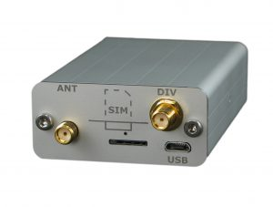
Vlastní GSM produkty
GSM modemy
2G modem, porty RS232 a USB
2G modem, porty RS232 a Ethernet
2G modem, porty RS485 a USB
4G modem, porty RS232 a USB

Slide 5
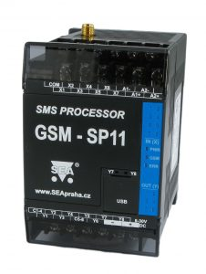
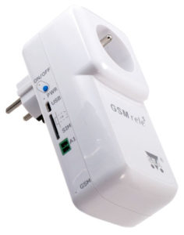
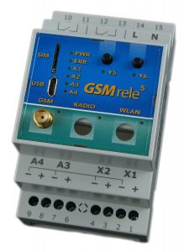
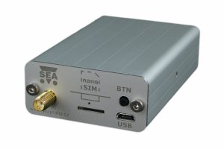
Vlastní GSM produkty
GSM komunikátory
GSM terminál
1x dig. vstup
1x dig. výstup
1x analog. vstup
GSM relé DIN
2x dig. vstup
2x dig. výstup
2x analog. vstup
GSM procesor
7x dig. vstup
8x dig. výstup
2x analog. vstup
GSM zásuvka
1x dig. vstup
1x dig. Výstup 230V
1x analog. vstup

Slide 6
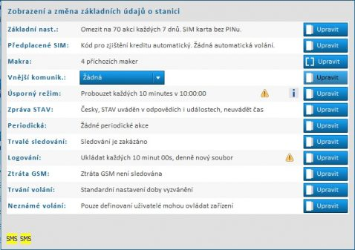
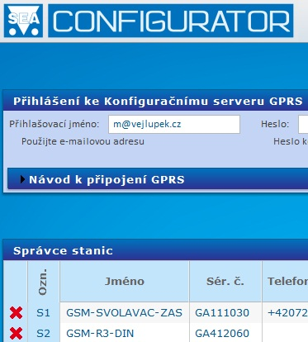
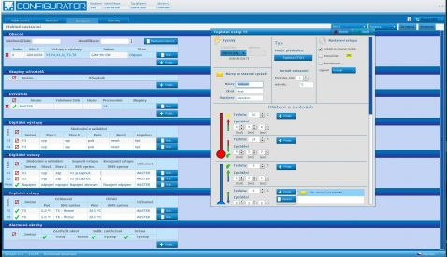
Vlastní GSM produkty
SeaConfigurator – program pro nastavení a sledování GSM zařízení

Slide 7
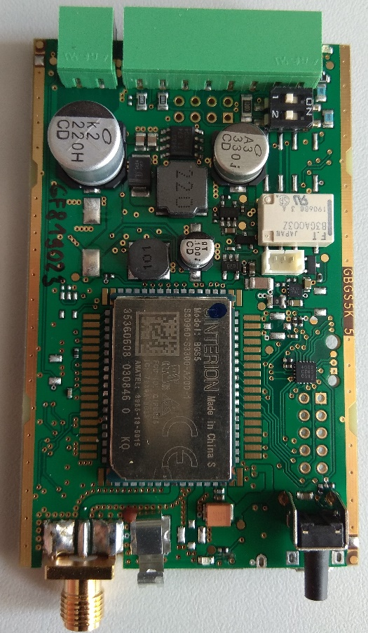
Vývoj elektroniky
Specializujeme se na vývoj, výrobu a dodávky elektroniky, a to především v oblasti GSM aplikací a zákaznických řešení.
Naší předností je
Individuální přístup ke každému projektu
Kompletní vývoj včetně mechanických prací
Vývoj HW i SW
Výroba prototypů
Vlastní osazovací linka

Slide 8
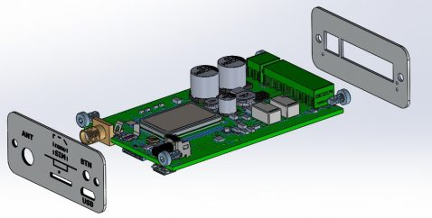
Vývoj elektroniky
Fáze vývoje
Analýza vývojové zakázky
Mechanická konstrukce
Návrh obvodového zapojení
Návrh plošného spoje
Software – Firmware
Výroba vzorků

Slide 9
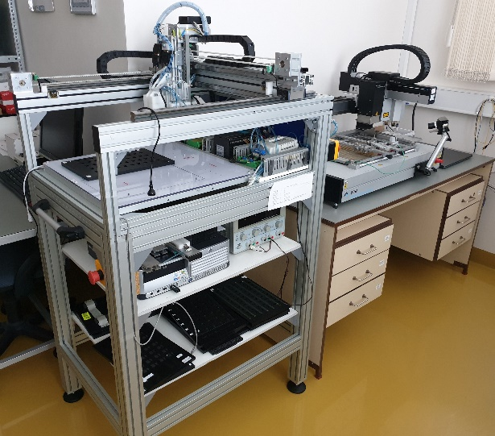
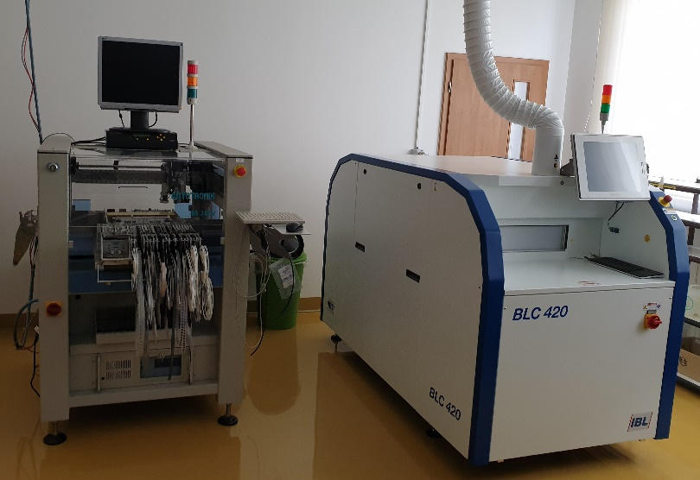
Profesionální výroba elektroniky (EMS) – sériová i vzorková výroba
Automatický sítotisk
kamerovým systémem, řízená separace stolu od šablony
Osazovací automat
3 osazovací hlavy,
10 500 součástek/hod, min. velikost součástek 01005
Pájení v parách
Inertní atmosféra, vysoká kvalita pájení
Automatická optická inspekce
8 bočních kamer, detekce kvality zapájení

Slide 10
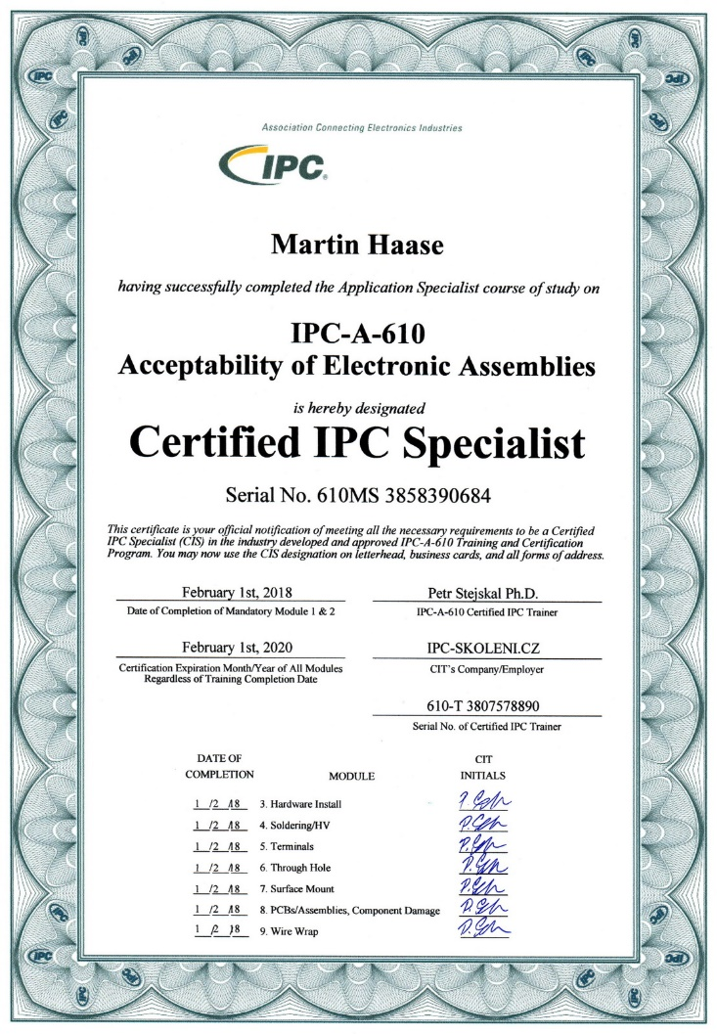
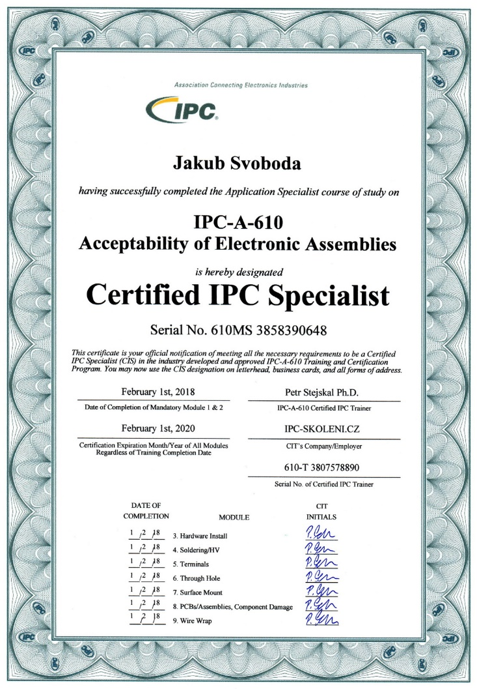
Certifikace

Slide 11
Hlavní zákazníci
Dodávky GSM modemů
Dodávky GSM komunikátorů
Výhradní dodávky elektroniky
Vývoj a dodávka testeru světel
Vývoj elektroniky
Vývoj a dodávka testeru světel

